Slide 1
IL CORPO UMANO
PER RIPETERE IN BREVE

Slide 2
IL CORPO UMANO
è costituito da
CELLULE
TESSUTI
formati dalle cellule
ORGANI
che sono insiemi di tessuti diversi
SISTEMI
cioè organi simili che svolgono una funzione comune
APPARATI
cioè insieme di organi diversi che svolgono una determinata funzione

Slide 3
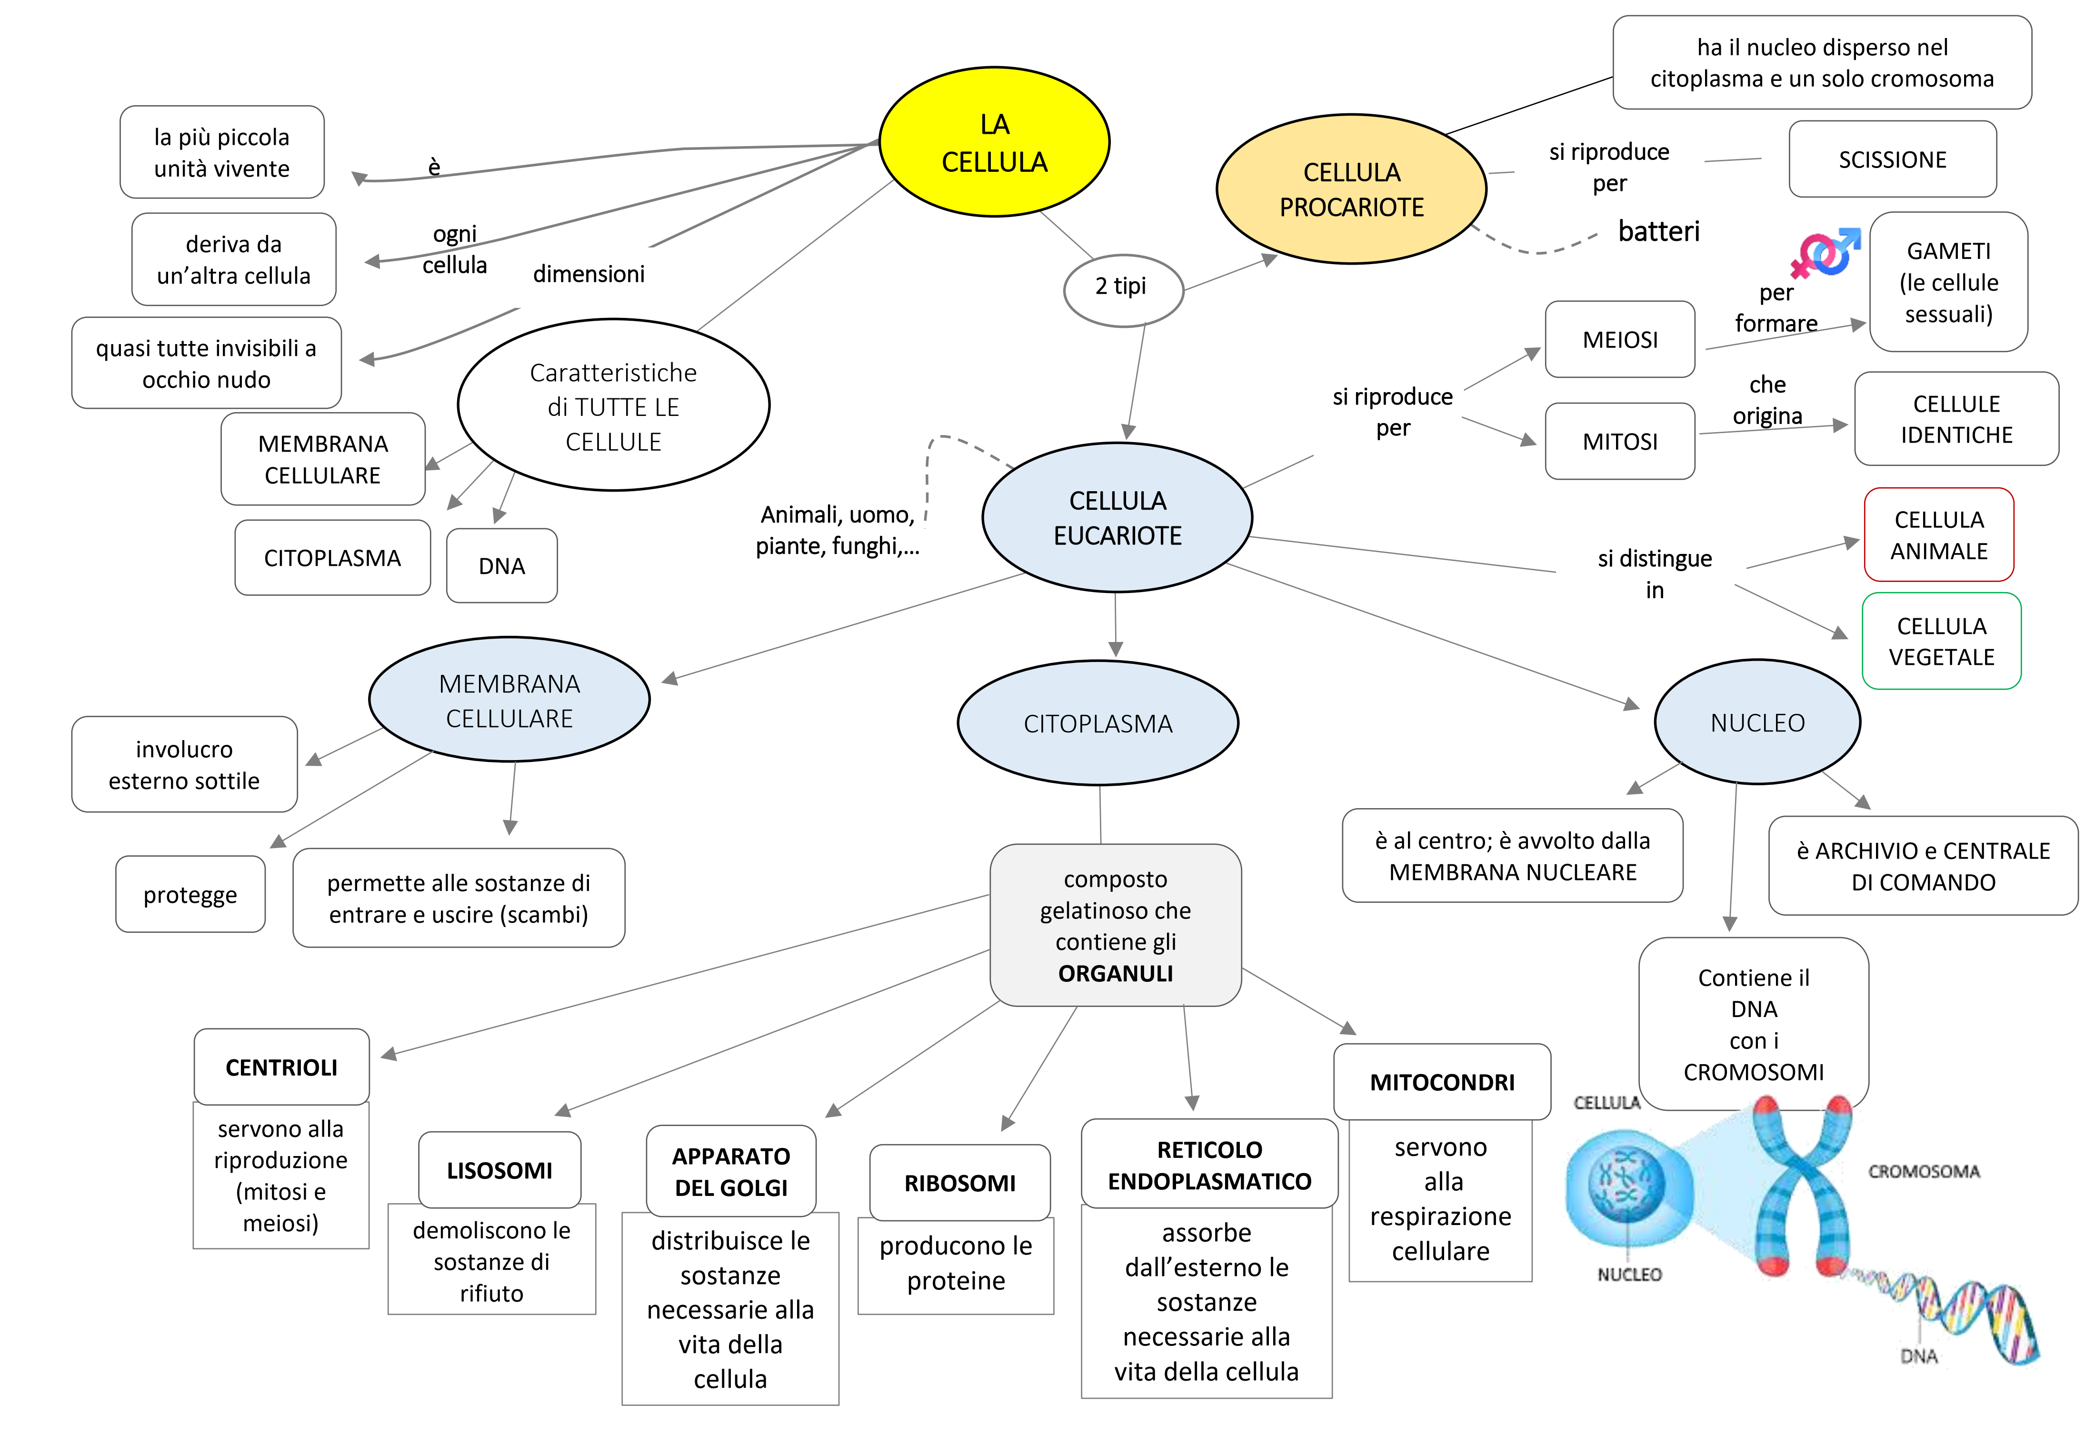

Slide 4
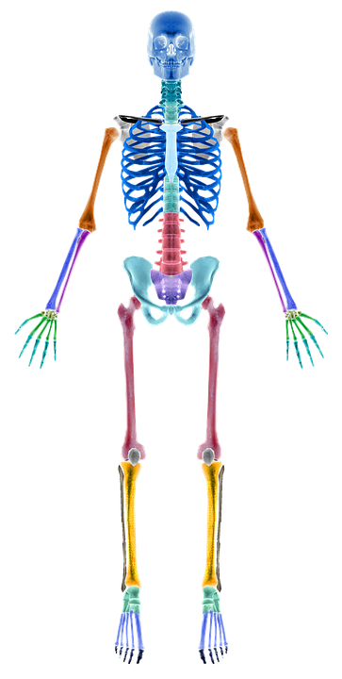
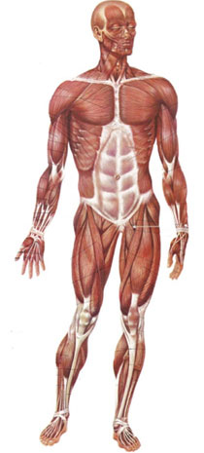
L’APPARATO LOCOMOTORE
permette il movimento
è costituito da
SISTEMA SCHELETRICO
SISTEMA MUSCOLARE
Composto da:
- più di 200 ossa lunghe, corte e piatte;
- articolazioni fisse, mobili, semimobili.
Composto da:
circa 600 muscoli volontari e involontari; i volontari hanno tessuto striato e sono collegati alle ossa attraverso i tendini; gli involontari hanno tessuto liscio, ad eccezione del cuore.
Sostiene e protegge.

Slide 5
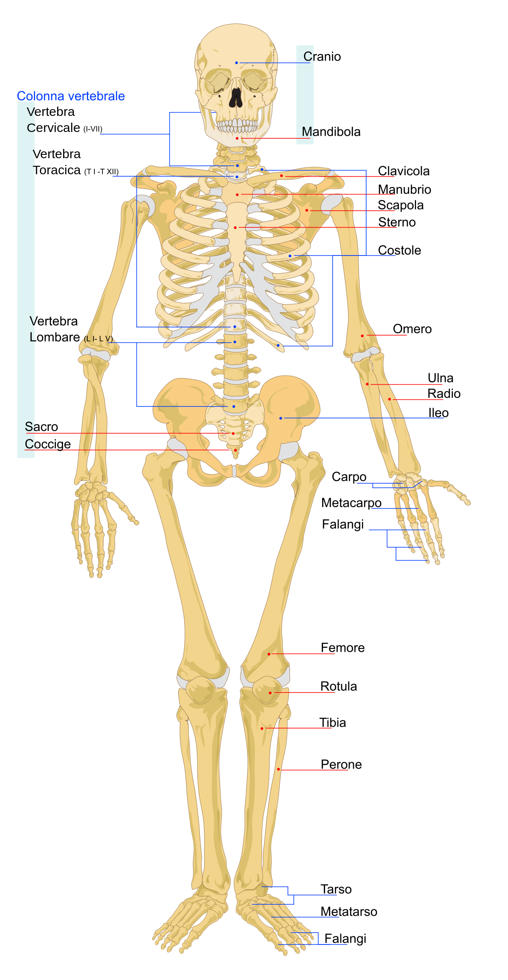
IL NOME DELLE OSSA

Slide 6
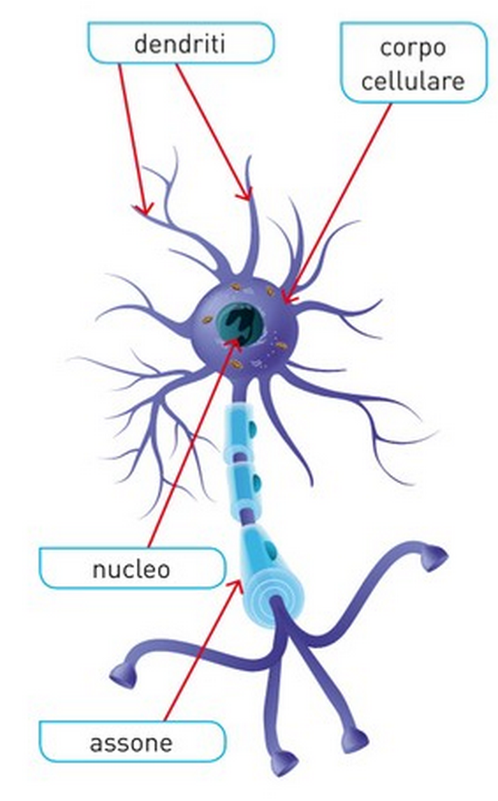
IL SISTEMA NERVOSO
elabora le informazioni provenienti dagli organi di senso:
CENTRALE
PERIFERICO
AUTONOMO
OCCHI (vista)
ENCEFALO
MIDOLLO SPINALE
NASO (olfatto)
LINGUA(gusto)
CERVELLO
CERVELLETTO
MIDOLLO ALLUNGATO
PELLE(tatto)
ORECCHIE(udito)
Cellula nervosa
NEURONE

Slide 7
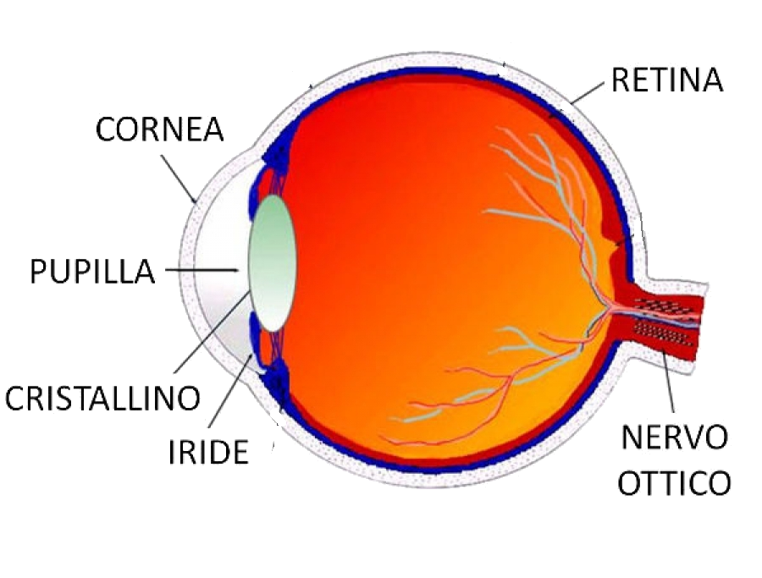
L’OCCHIO
GLOBO OCULARE

Slide 8
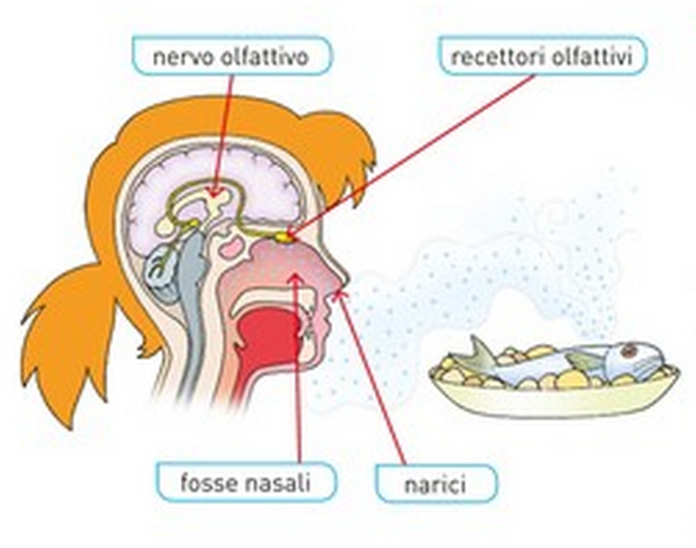
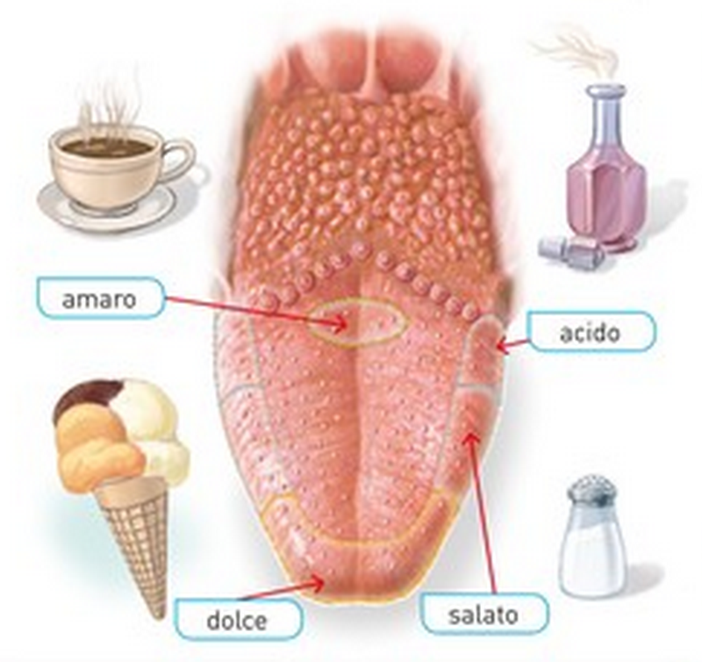
IL NASO
LA LINGUA

Slide 9
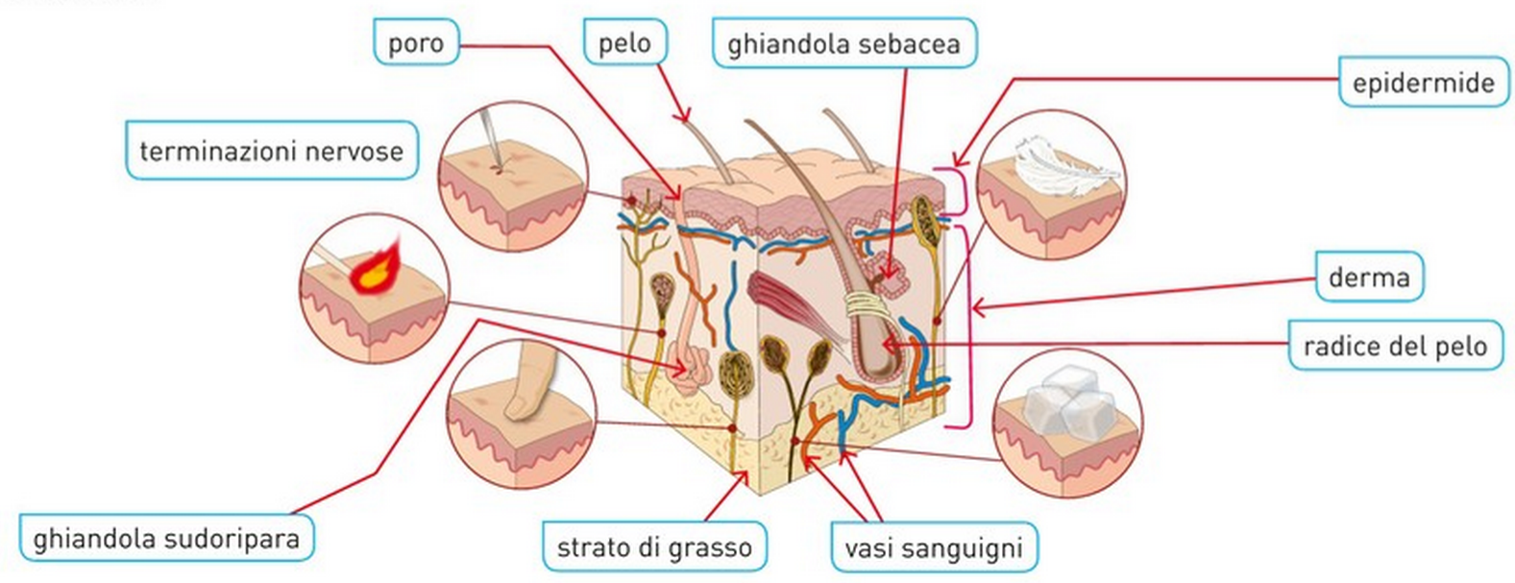
LA PELLE

Slide 10
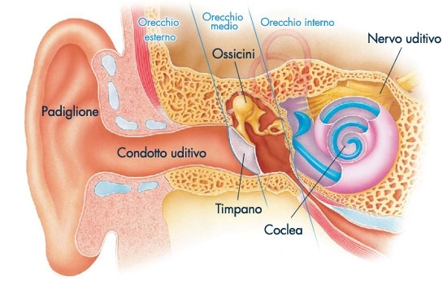
L’ORECCHIO

Slide 11
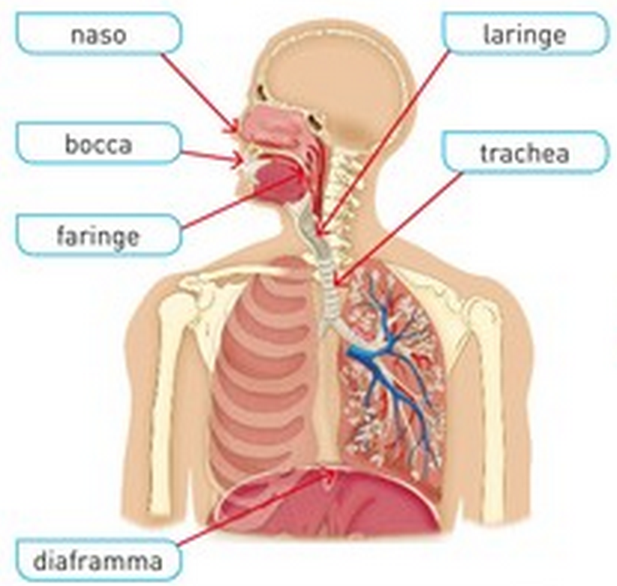
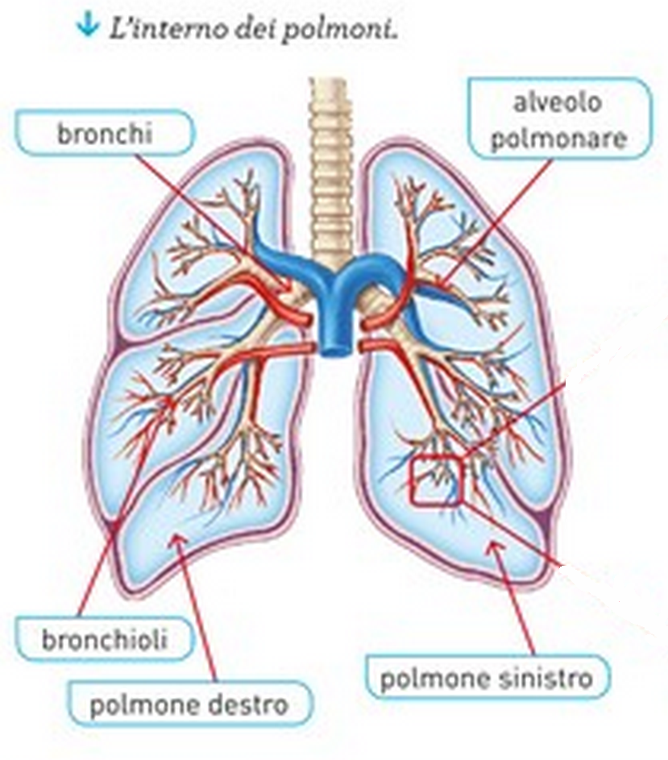
L’APPARATO RESPIRATORIO
Serve a introdurre ossigeno e a eliminare anidride carbonica.

Slide 12
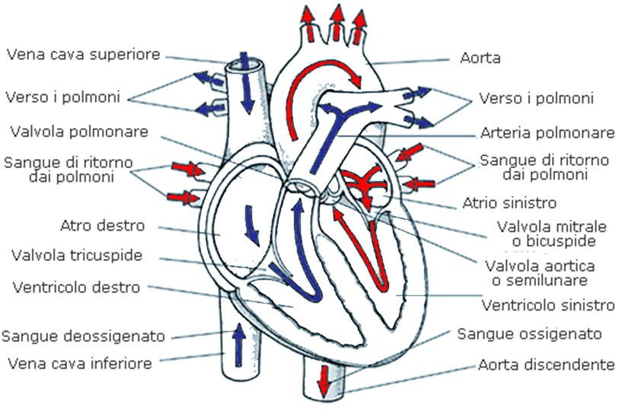
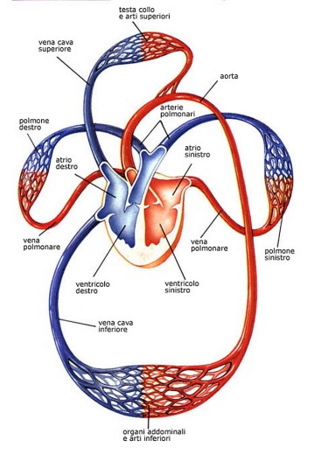
L’APPARATO CARDIOCIRCOLATORIO
Serve per trasportare in tutte le cellule il sangue e le sostanze in esso contenute.
Piccola e grande circolazione
Parte destra
Parte sinistra

Slide 13
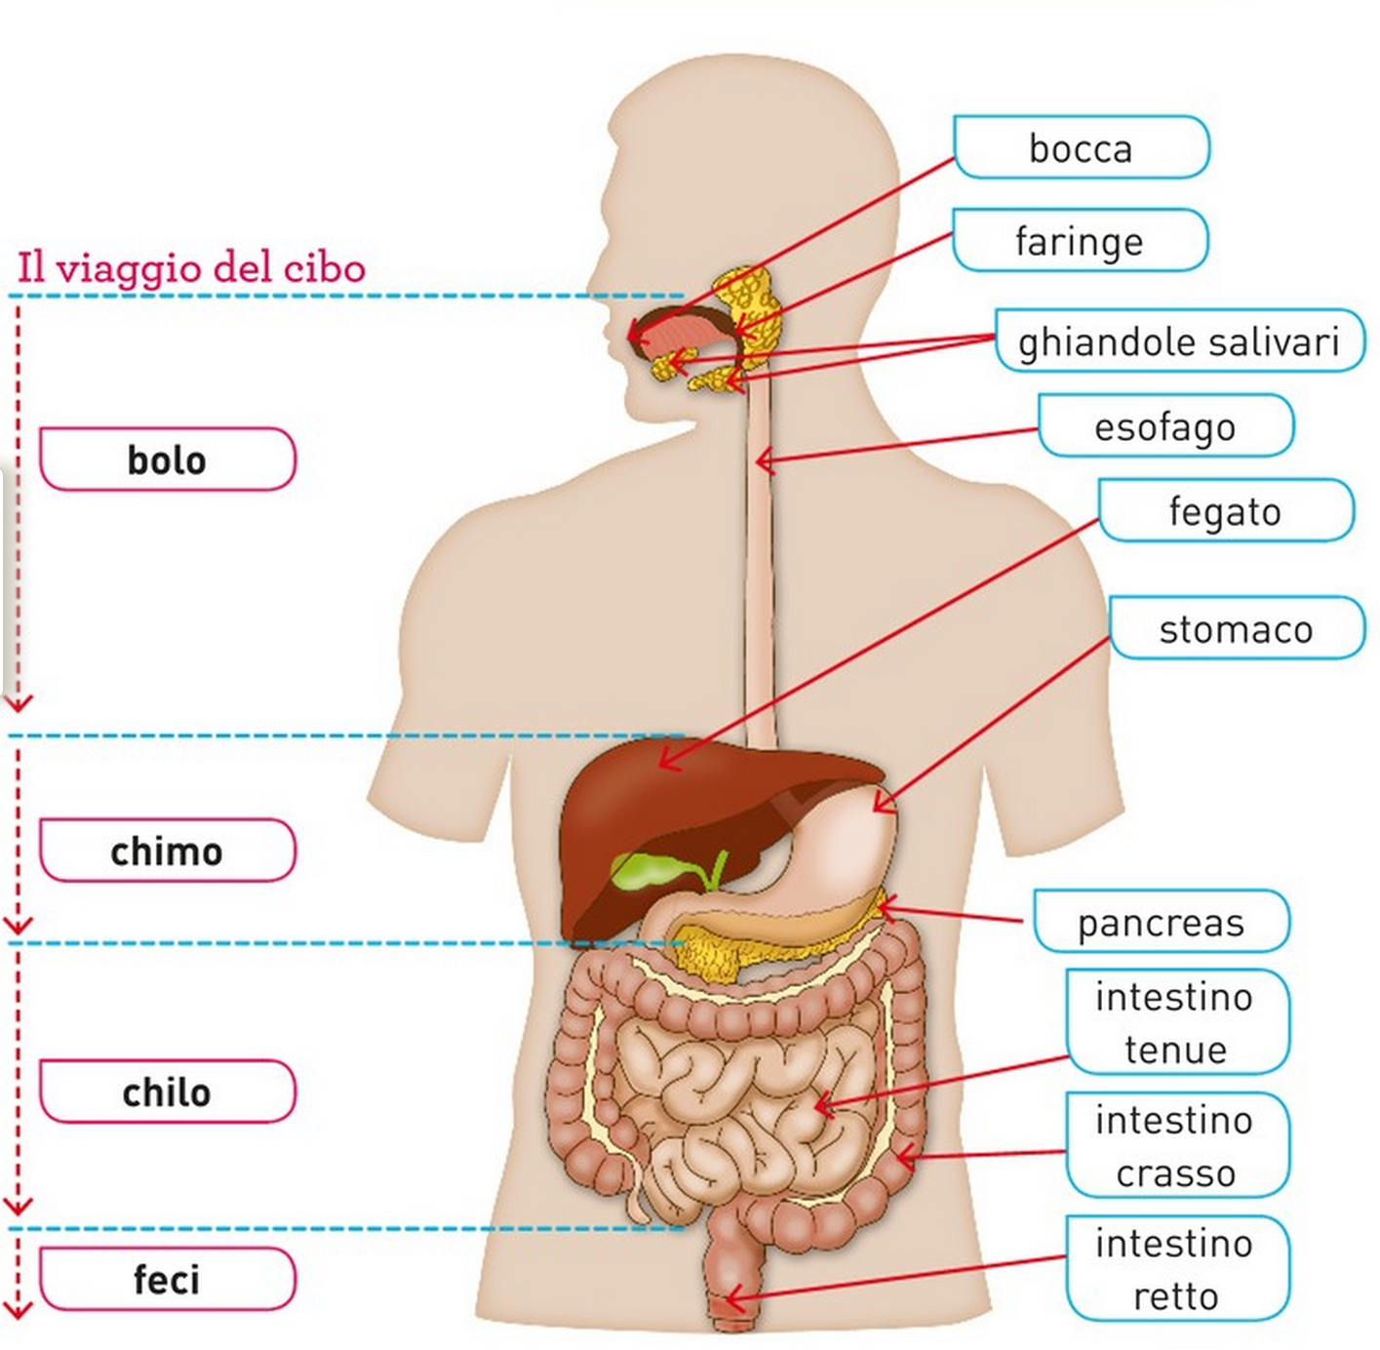
L’APPARATO DIGERENTE
Serve per introdurre, digerire e assimilare.
Processo meccanico
Processo chimico
GHIANDOLE
Salivari
(saliva)
Gastriche
(succhi gastrici)
Fegato
(bile)
Pancreas
(succo pancreatico)

Slide 14
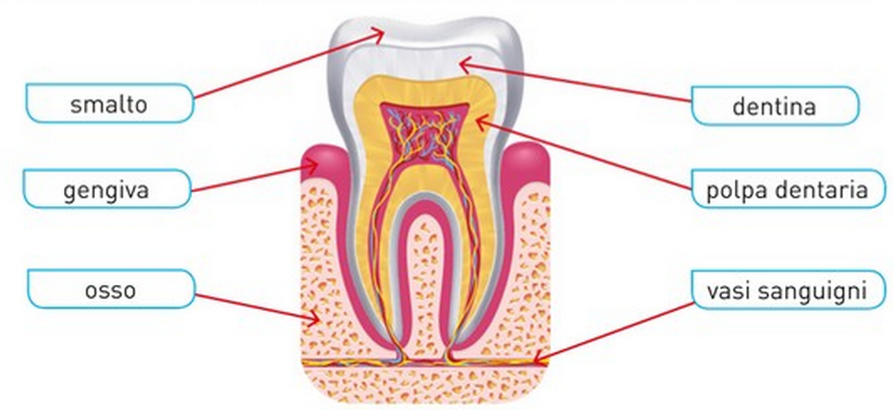
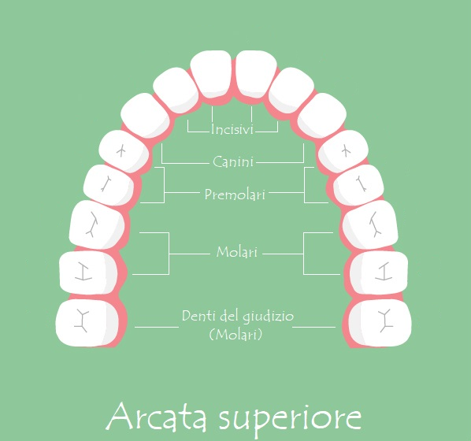
I DENTI
Servono per la masticazione degli alimenti.
20 DENTI DA LATTE
32 DENTI DEFINITIVI

Slide 15
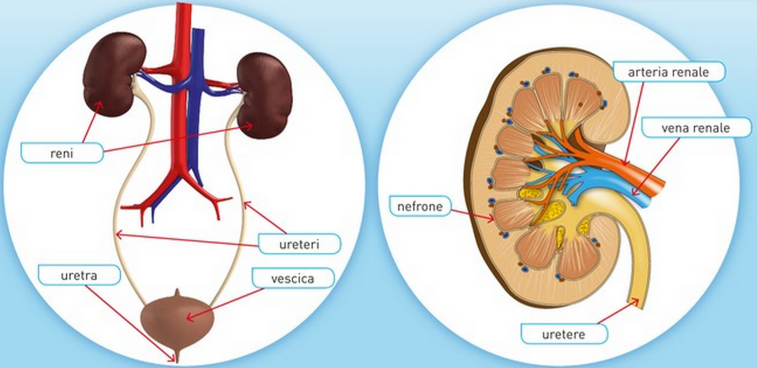
L’APPARATO ESCRETORE
Serve per eliminare le sostanze di rifiuto.

Slide 16
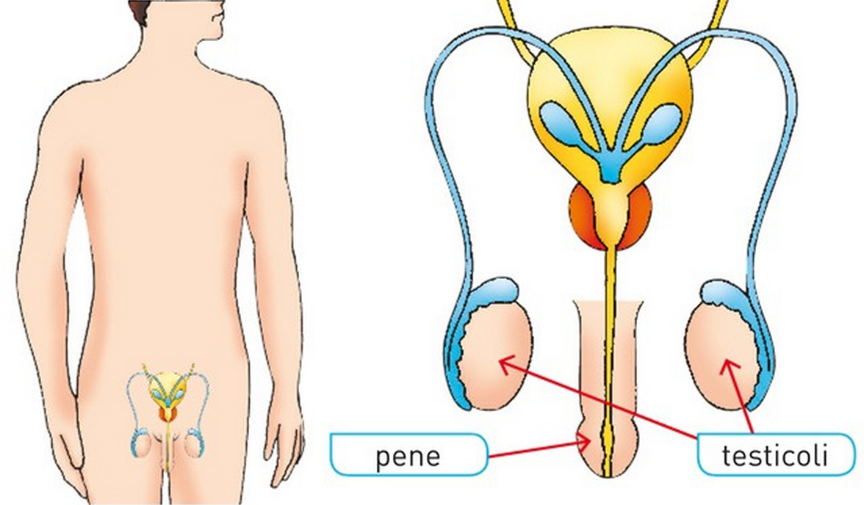
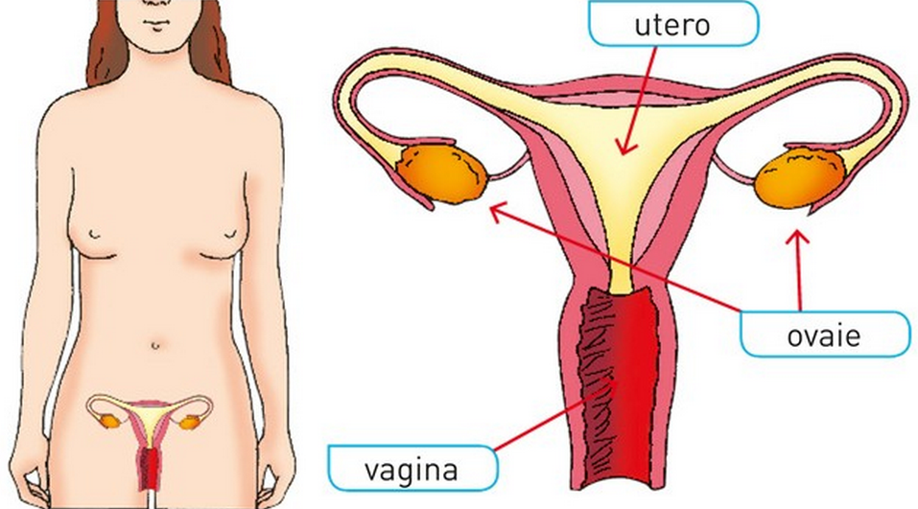
L’APPARATO RIPRODUTTORE
Serve per far nascere nuovi individui.
ZIGOTE
EMBRIONE
FETO

